Slide 1
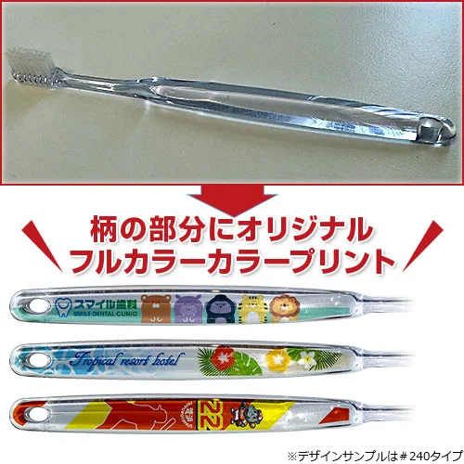
【提案書】
オリジナルデザイン歯ブラシ（#240）
特徴
デザイン性と実用性を兼ね備えたオリジナル歯ブラシ（大人用、長さ174mm）を製作出来ます。持ち手部分のデザインをお客様のデザインデータをフルカラーにて再現いたします。
納期
納期スペース
仕様
素材：飽和ポリエステル樹脂
サイズ：長さ174mm
付属品：キャップ付き
包装：個別袋入れ有り
備考：インクジェット印刷
お見積
お見積りスペース

